Slide 1
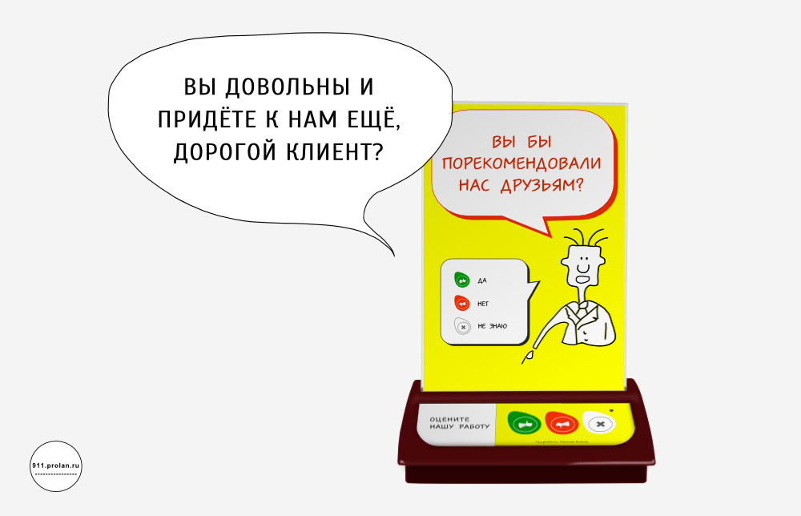
Индекс потребительской лояльности NPS
Липецк. NPS
Опрошены 381 абонент, пользователи пакетных услуг компании Телемир.
Срок проведения опроса 1-31 марта 2015

Slide 4
Как подсчитать лояльность абонентов?

Slide 5
Анализ лояльности клиентов (NPS по телевидению)

